Slide 1
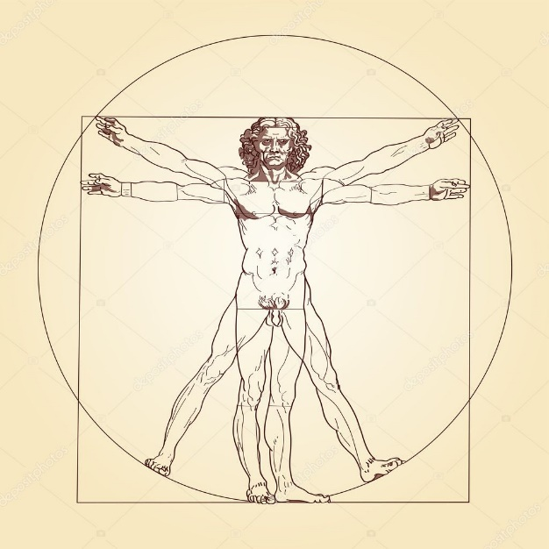
DAL 2D al 3D
26 novembre 2019
DA
UOMO
di
VITRUVIO
A
Geometria semantica
ACXEL e GRAFFEMI
Ing. Carlo Amanti
Brain5G

Slide 2
USA 8 BIT PER I CARATTERI ASCII
USANDO l’INTELLIGENZA ARTIFICIALE e IL MACHINE LEARNING
sarebbe IN GRADO DI SCRIVERe DA SOLO la divina commedia al posto di dante.

Slide 3
USAndo le 7 note e il pentagramma e’ in grado di riconoscere e suonare un brano musicale.
Forse non è’ ancora in grado di scrivere una sinfonia come mozart, ma ci siamo molto vicini.

Slide 4
QUI SIAMO ANCORA UN PO’ LONTANI NONOSTANTE SU GOOGLE STIANO MEMORIZZANDO MILIONI DI IMMAGINI PROPRIO PER RAGGIUNGERE L’OBIETTIVO.

Slide 5
MA ANCHE SE IL RICONOSCIMENTO DI IMMAGINI CON I BIG DATA STA MIGLIORANDO OGNI GIORNO, NON PUO’ RISOLVERE I PROBLEMI DOVE NON BASTA RICONOSCERE: OCCORRE SCOMPORRE LE FIGURE E UTILIZZARE TUTTI I SINGOLI COMPONENTI.
INFATTI…

Slide 6
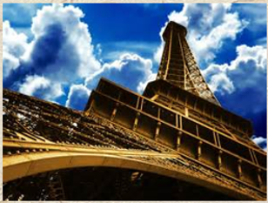
PROVATE A CERCARE IMMAGINI SIMILI SU GOOGLE E OTTERRETE QUESTA PAGINA…

Slide 7
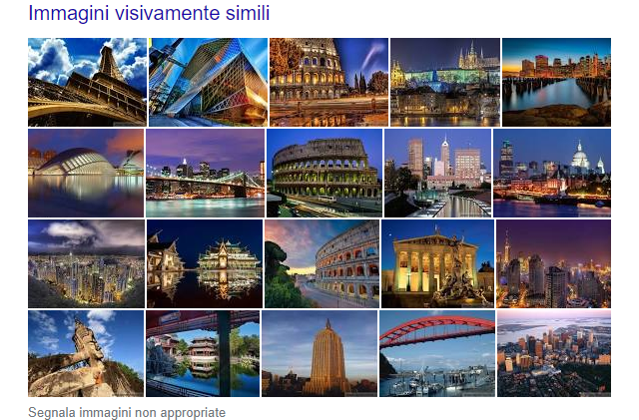

Slide 8
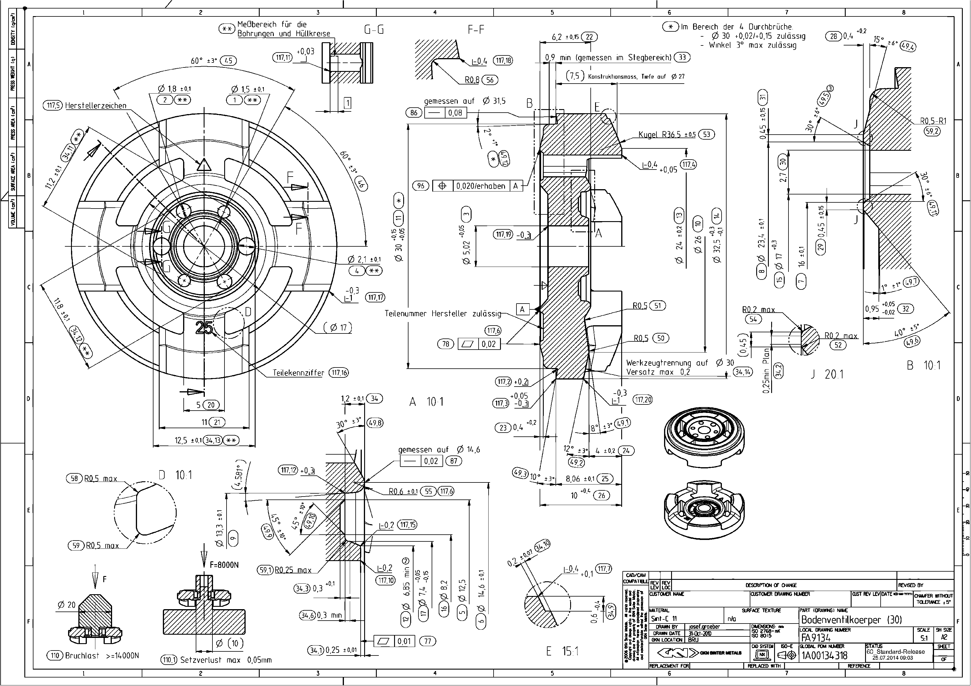

Slide 9
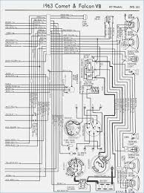
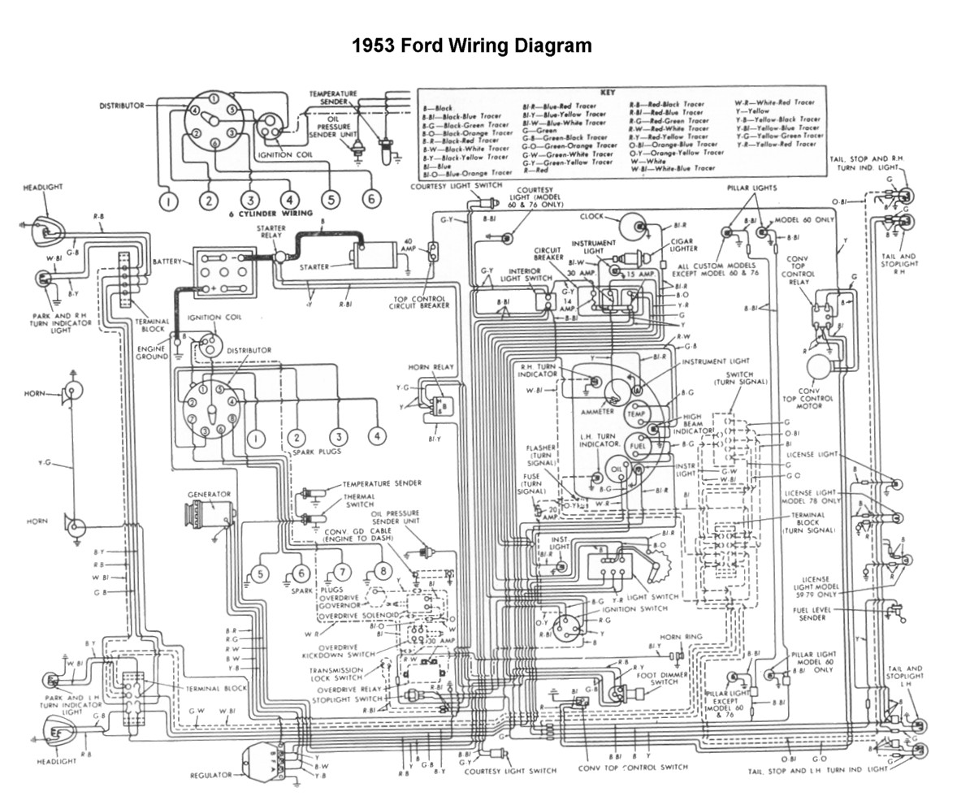
… SIAMO LONTANI…

Slide 10
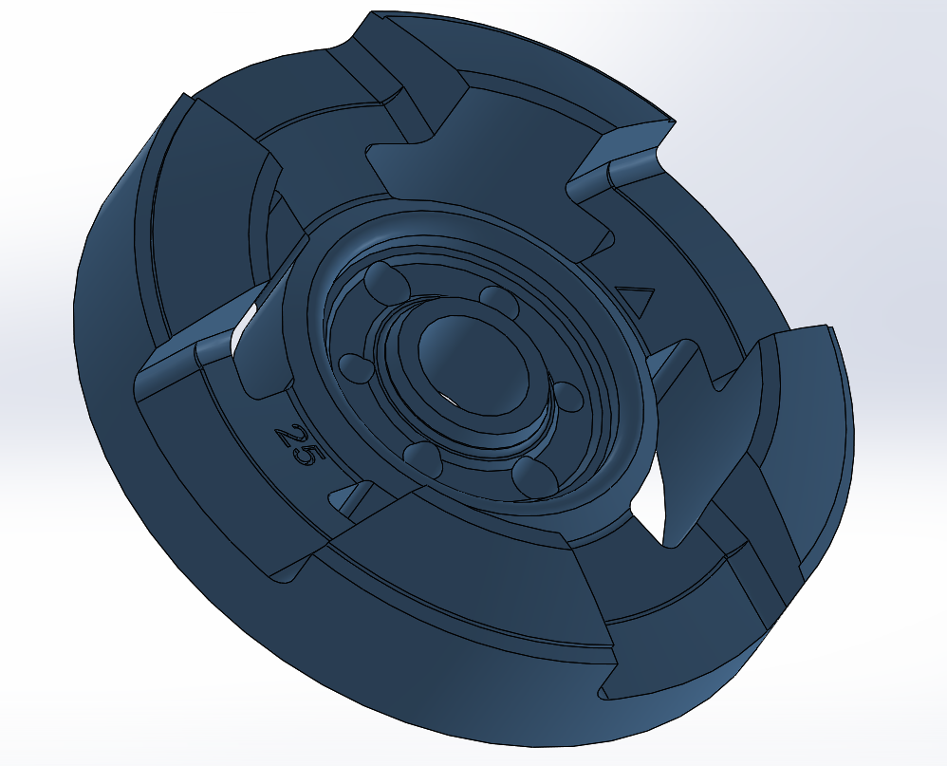
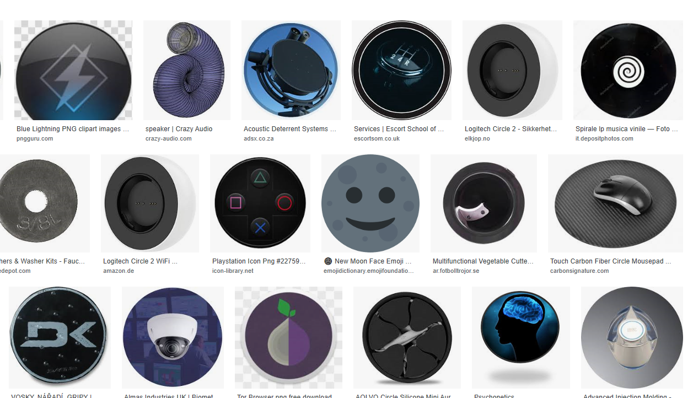
ANCORA PEGGIO!

Slide 11
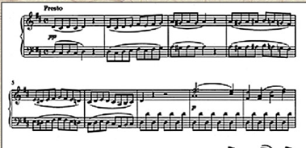
PERCHE’ QUESTA DIFFERENZA PER UN PROBLEMA SIMILE?
Nel mez-zo del cam-min di no-stra vi-ta mi ri-tro-vai per una sel-va o-scu-ra
PERCHE’ I TESTI HANNO GLI ALFABETI E LA MUSICA LE 7 NOTE, INVECE PER IMMAGINI E DISEGNI NON ESISTONO DELLE CODIFICHE SEMPLICI E UNIVERSALI.

Slide 12
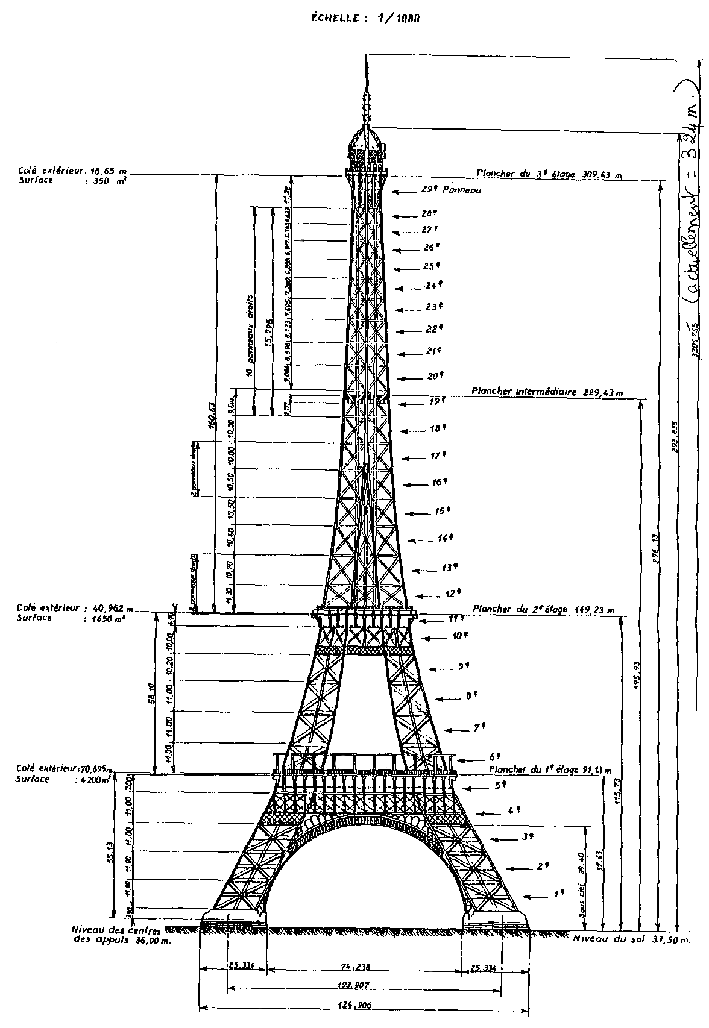
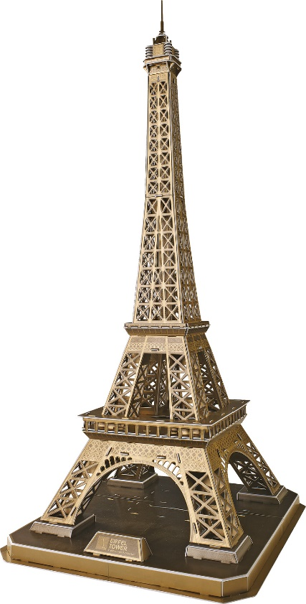
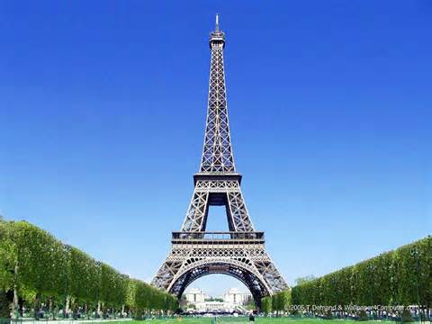
QUINDI IN TEORIA E’ MOLTO FACILE: BASTA USARE UN ALFABETO E 7 NOTE ANCHE PER DISEGNI E IMMAGINI.
IDEA
DOPO PARECCHI ANNI DI R&D, ECCO LA SOLUZIONE: ACXEL E GRAFFEMI

Slide 13
PROVIAMO A LEGGERE QUESTO TESTO.
Sneocdo uno sdtiuo dlel’Untisverià di Cadmbrige, non irmptoa cmoe snoo sctrite le plaroe, tutte le letetre posnsoo esesre al pstoo sbgalaito, è ipmtortane sloo che la prmia e l’umltia letrtea saino al ptoso gtsiuo, il rteso non ctona. Il cerlvelo è comquune semrpe in gdrao di decraifre tttuo qtueso coas, pcheré non lgege ongi silngoa ltetrea, ma lgege la palroa nel suo insmiee…

Slide 14
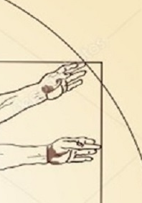
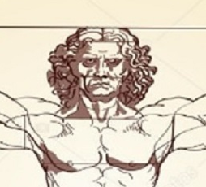
CON DISEGNI E IMMAGINI SI PUO’ FARE LO STESSO…

Slide 15
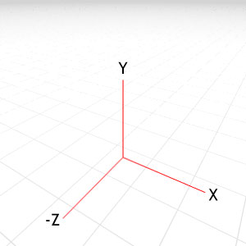
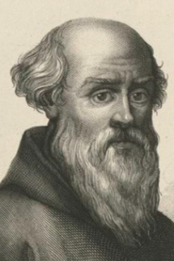
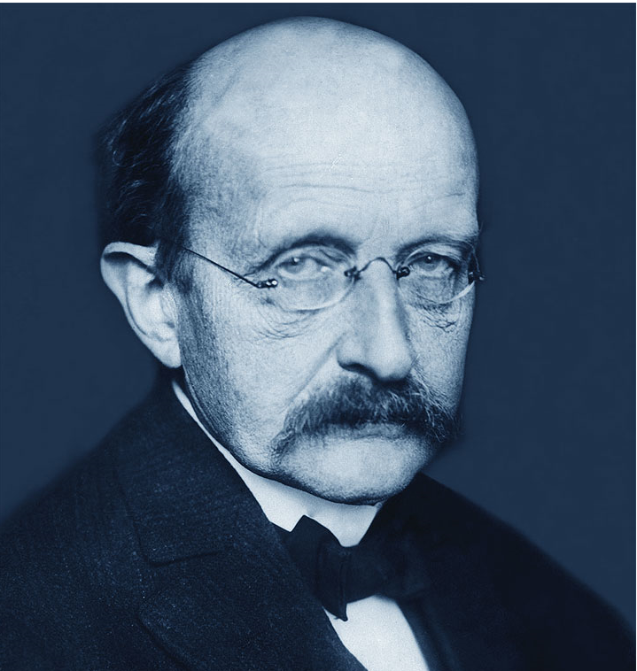
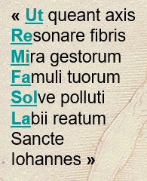
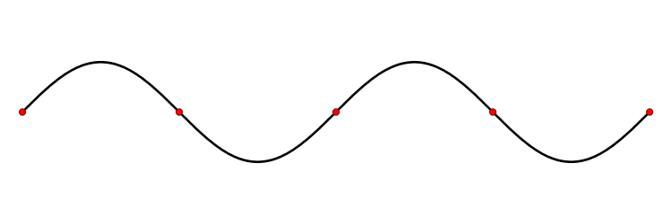
IDEA
Graffemi
HVSB ABC
ONDE STAZIONARIE

Slide 16
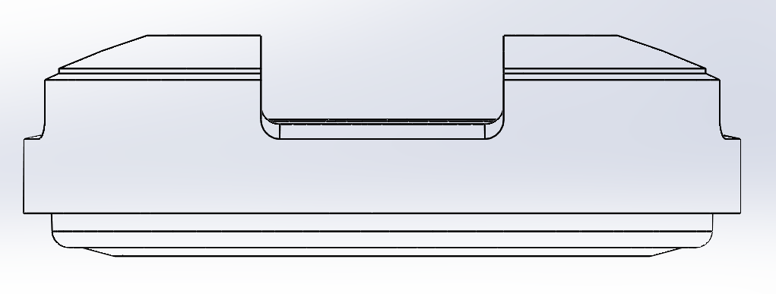
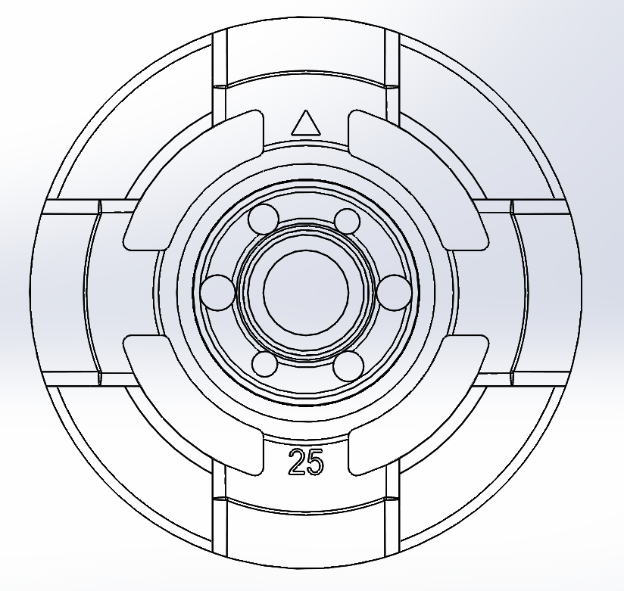
MECCANICA CLASSICA
QUANTISTICA
GEOMETRIA CLASSICA
QUANTIZZATA e SEMANTICA
V
V
c
b
a
A
B
C
B
S
B
S
h
H
ONDE STAZIONARIE
h
H
HVSB
ABC
s
B
SEMANTICA
s
b
v
GRAFFEMI
v

Slide 17
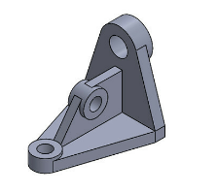
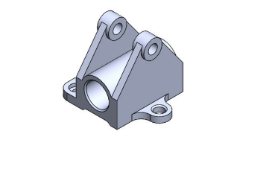
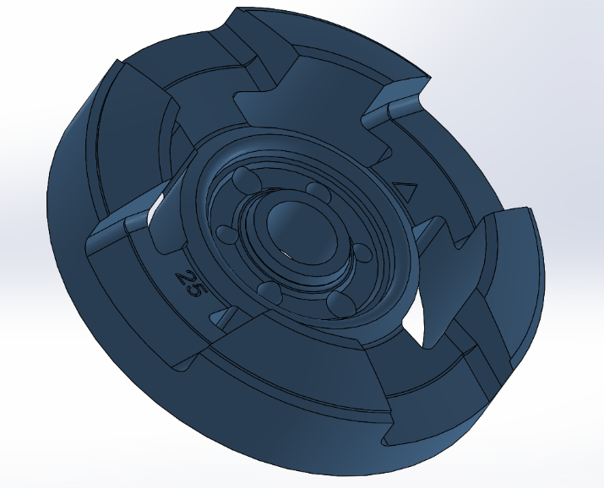
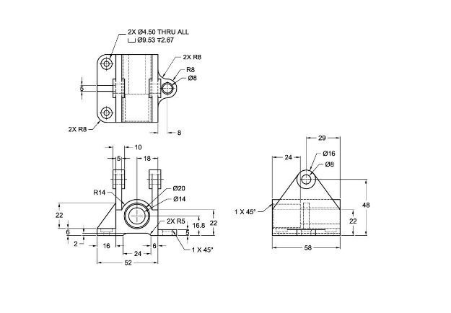
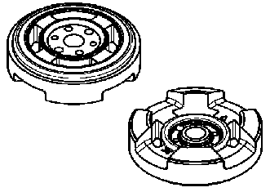
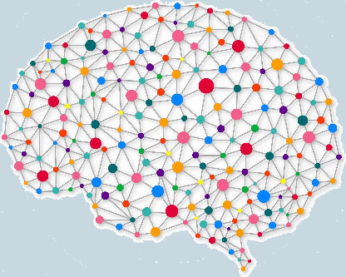
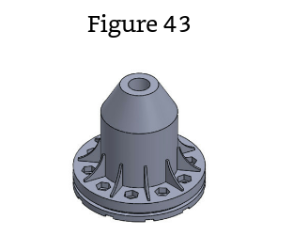
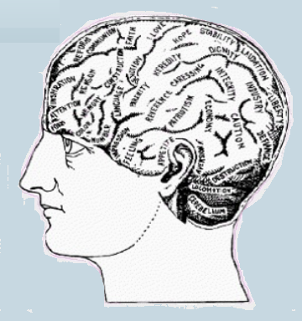
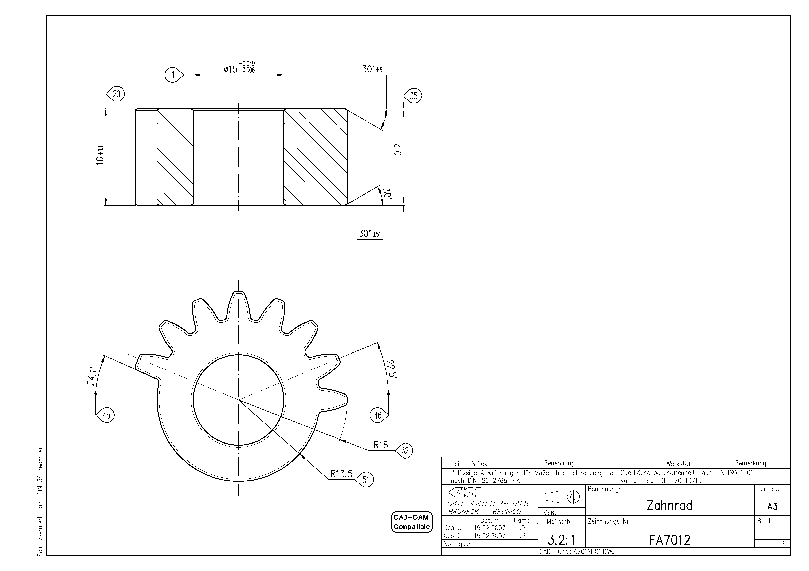
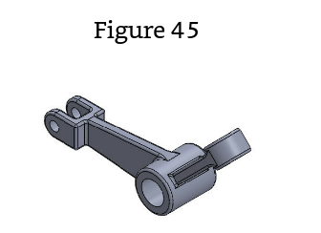
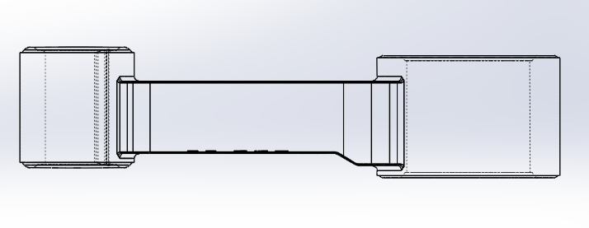
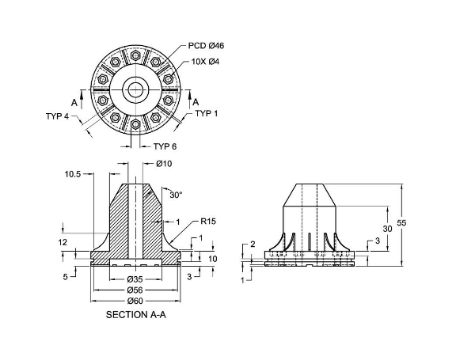
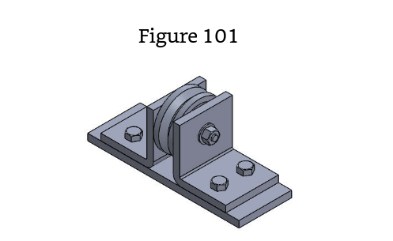
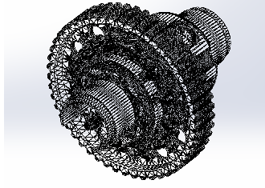
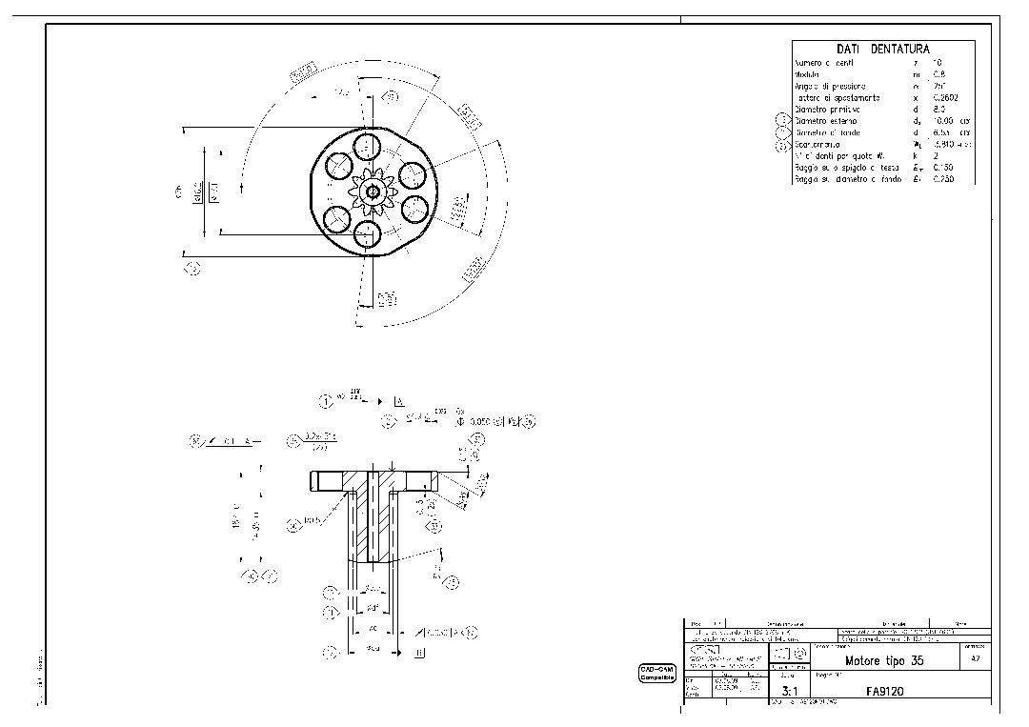
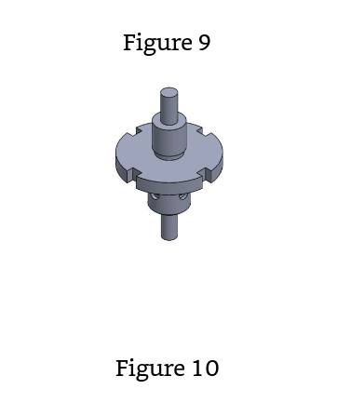
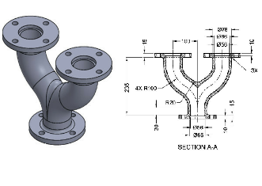
DAI DISEGNI 2D AI MODELLI 3D
TEACH
TRAIN
TEST
TEACH

Slide 18
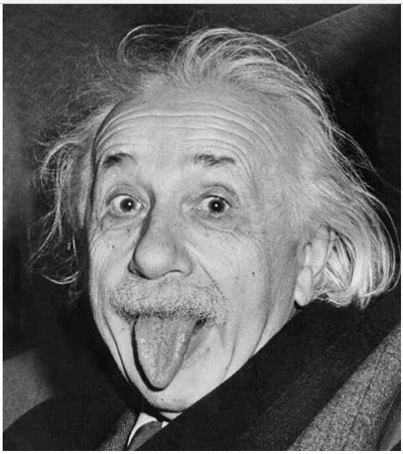
DA VITRUVIO A …
LA SOLUZIONE APPARE TROPPO SEMPLICE (E=mc²)
MA NESSUNO CI AVEVA ANCORA PENSATO E …
V
B
S
h
H
s
b
v
… GEOMETRIA SEMANTICA
FUNZIONA!
V
B
S
h
H
facto
s
B
v

